Slide 1
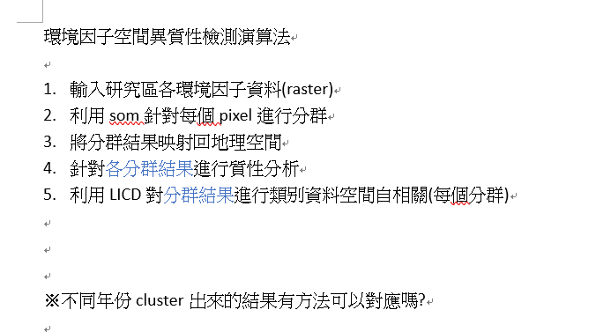
Mann-kenall換 GLCM(矩陣跑hot spot)
#時間序列比對時，類別之間的對應如何驗證、多類別少類別(合併??)
跑負回歸 有類別空間無自相關視為雜訊

Slide 3
優
不用自訂分類
WHY SOM?
SOM前需要做PCA嗎
資料使用的合理性 PM2.5、土地利用、NDVI
社會因子 網格化？
研究區設高雄？
資料融合在地理界的應用？ 大多是在大氣地科的文獻用到地理找不太到文章
相關內容拿來當碩論的可行性

Slide 4
用SDGs包裝
永續發展目標 SDGs 目標11是「建構具包容、安全、韌性及永續特質的城市與鄉村」（Sustainable Cities and Communities）。
11.6 2030年前，減少城市的人均負面環境影響，包括特別注意空氣品質、都市管理與廢棄物管理。
縮小範圍 找一個資料多可彰顯(或台中沿海 大肚台地以西跟八卦台地)
esg
提出一個量化的方法將這些指標呈現

Slide 5
證明集群是一同一個?
各時期資料 -> SOM -> 所有分群
富回歸 : 探索各分群特徵
NN :

